Slide 1
Indikátor napätia Akumulátora
Linda Vincelová

Slide 2
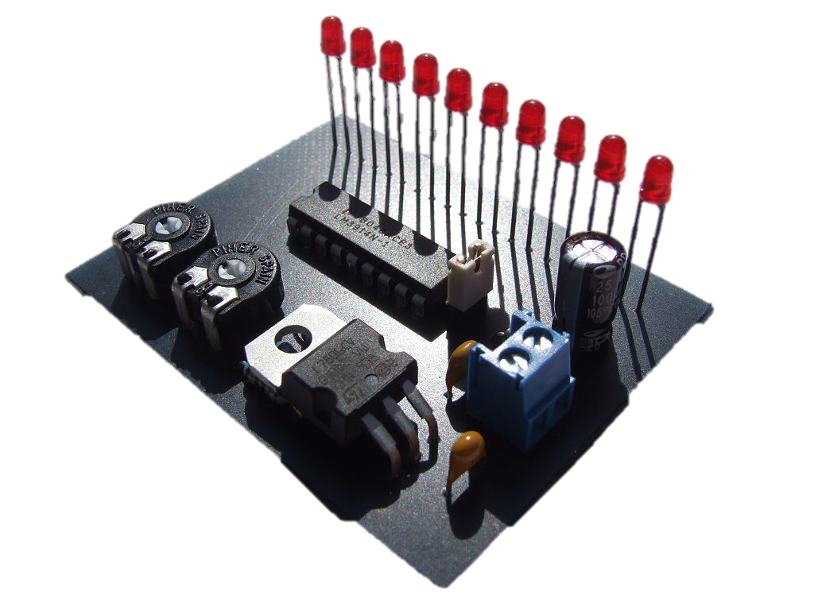
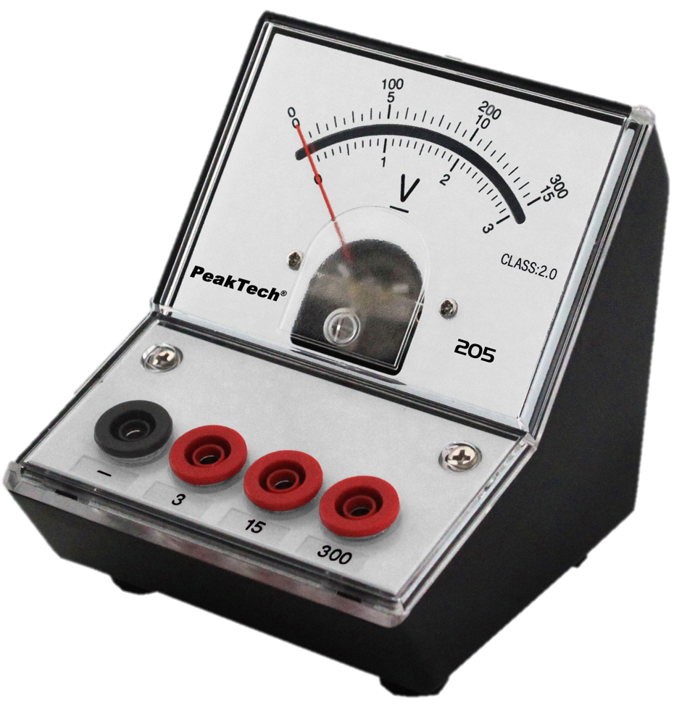
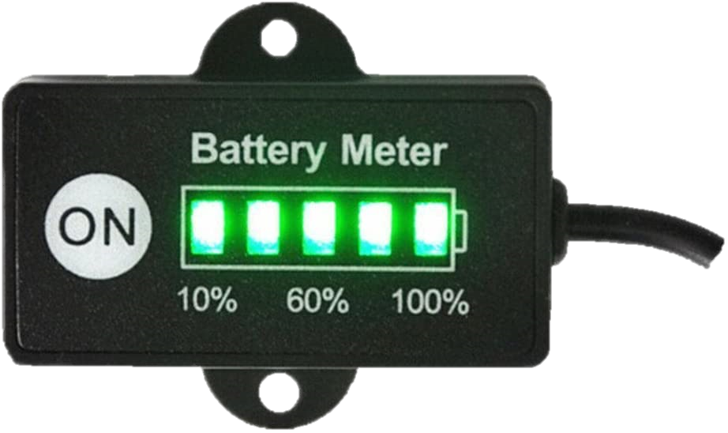
Funkcie
Správa sa ako Voltmeter
Monitoruje napätie na svorkách batérie (+ a -)
Je el. obvod, ktorý pomocou indikačnej súčiastky informuje používateľa o napäťovom stave batérie
Využitie :
v zabezpečovacích zariadeniach pred kontrolou stavu batérie
Ako Voltmeter → po úprave napäťového deliča

Slide 3
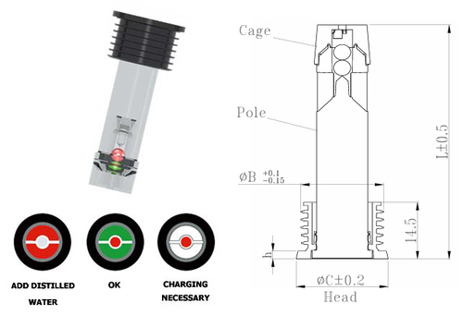
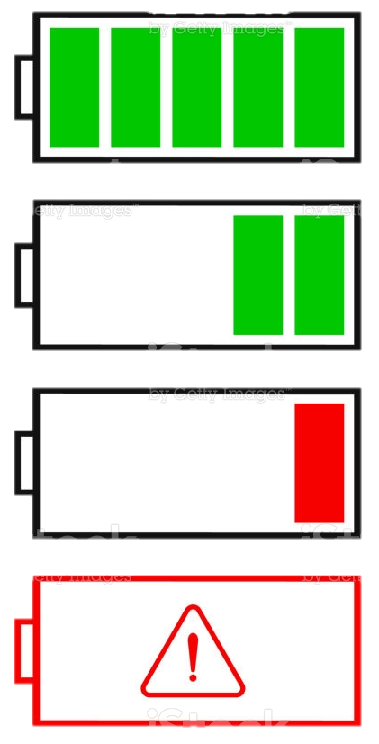
Druhy podľa používaných batérií
Pre automobilové batérie
Pre batérie v elektronických zariadeniach
Pre mobily- väčšinou sa zobrazuje v horizontálnom stĺpcovom grafe
Pre PC
Testery batérií
Testery batérií
Elektronický tester batérií
Tester domácich batérií
Univerzálny tester batérií
Tester autobatérií
Indikátor stavu autobatérie

Slide 4
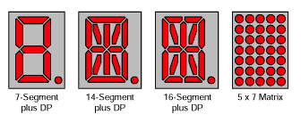
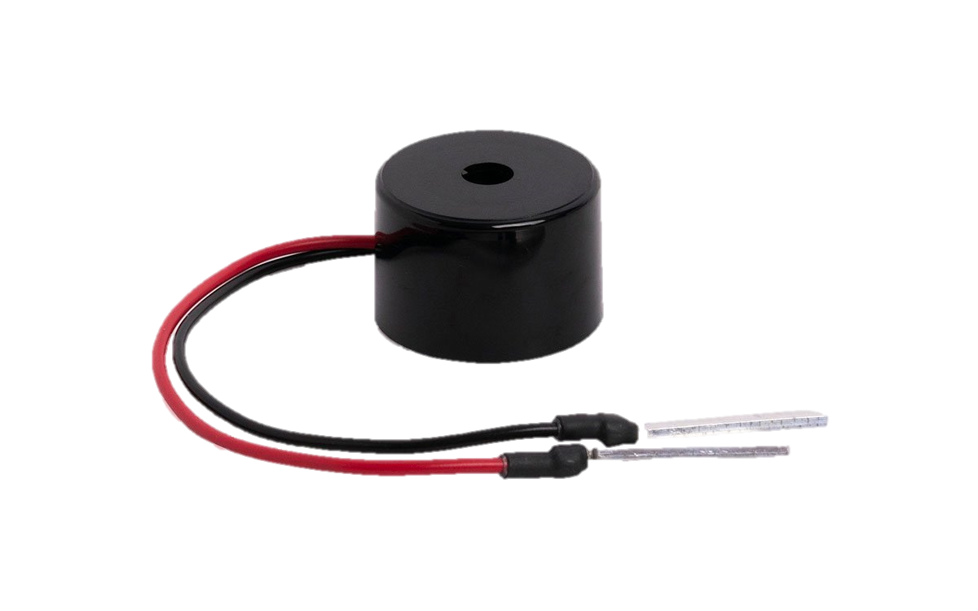
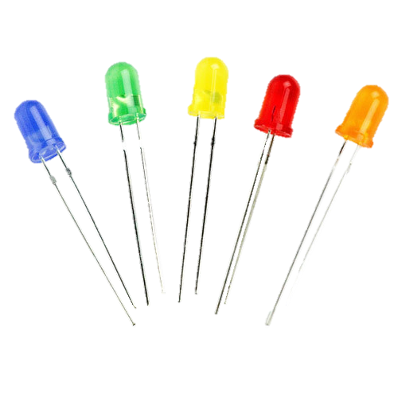
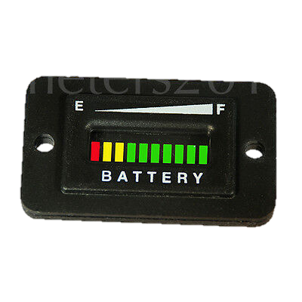
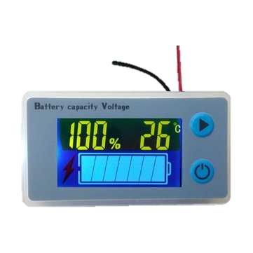
Typy podľa indikácie
Vizuálne indikovanie
LED diódy
Zvukové indikovanie
Bzučiak
Display
7- segmentový
14- segmentový
16- segmentový
4x7 matrix
5x7 matrix

Slide 5
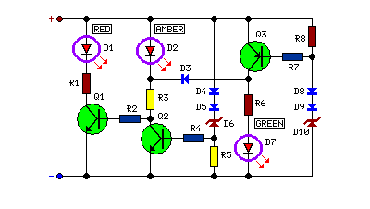
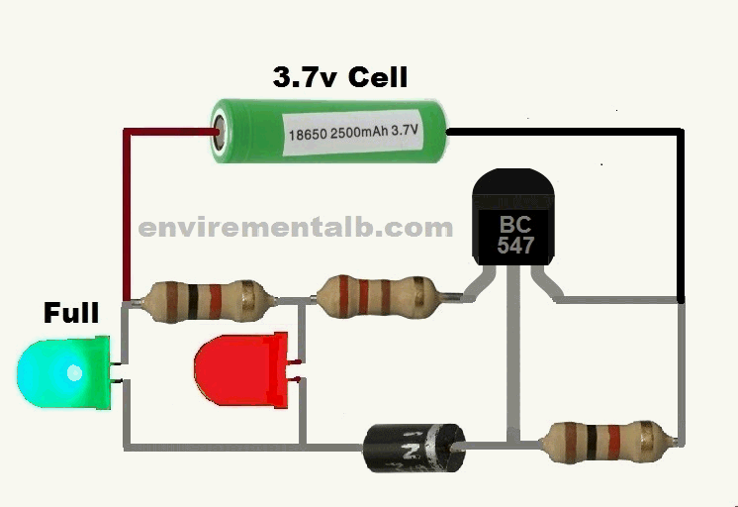
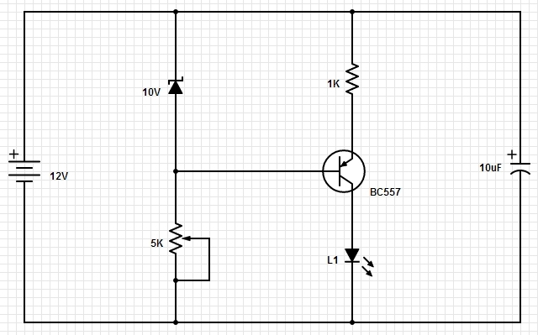
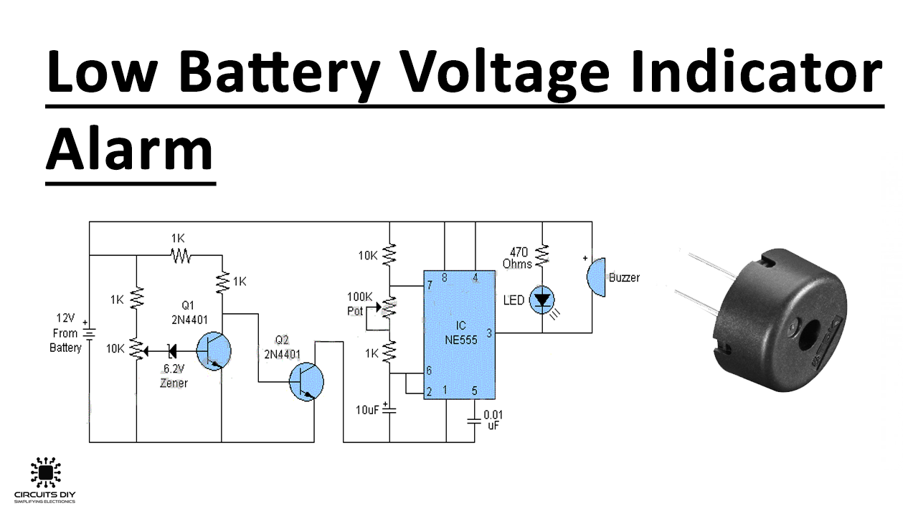
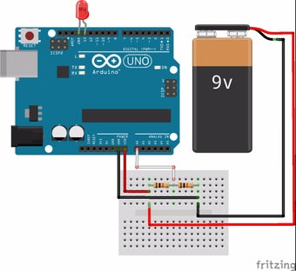
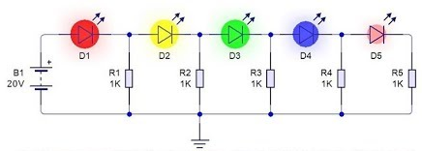
Použitie v praxi- schémy
Indikátor napätia autobatérie s 3 LED
Indikátor napätia 3,7V batérie
Indikátor napätia 12V batérie
Arduino indikátor napätia 9V batérie
Indikátor napätia 12V batérie s bzučiakom
Indikátor napätia 20V batérie s 5 LED

Slide 6
Funkcia obvodu indikátora napätia autobatérie s 3 LED
Po pripojení el. obvodu k batérii budeme poznať približné dostupné napätie
Sledujeme kapacitu batérie na dodávanie prúdu a na kontrolu účinnosti dynama alebo alternátora
Prahové napätie LED diód sa nastavuje pomocou :
2 Zenerových diód (D6 a D10)
2 iných sériovo zapojených diód (D4, D5, respektíve D8, D9)
Tieto Zenerové diódy pridávajú približne 1,3 V k nominálnemu napätiu
Amber = červeno-oranžová

Slide 7
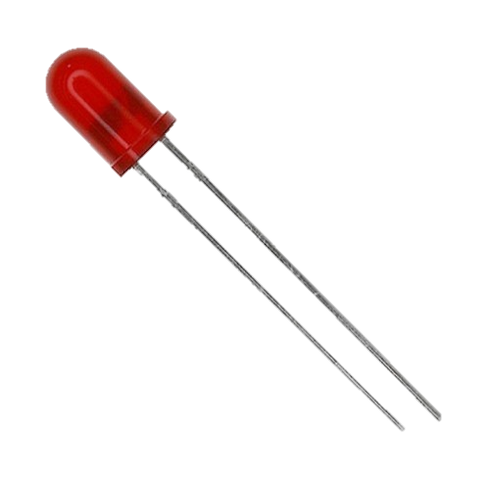
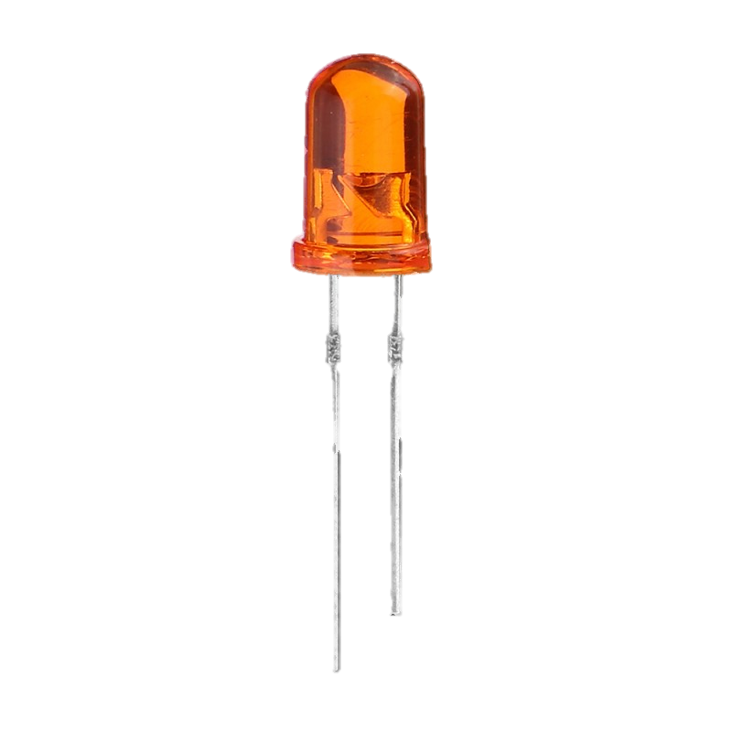
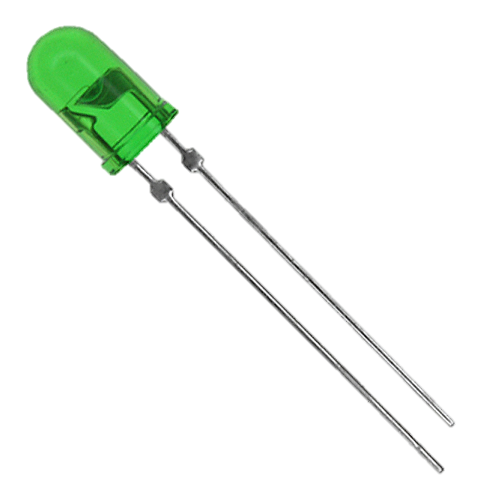
Funkcia obvodu indikátora napätia autobatérie s 3 LED
Červená LED D1 svieti → napätie batérie menej alebo 11,5 V
nízke nabitie batérie / skoro vybitá
Oranžová LED D2 svieti → napätie batérie v rozsahu 11,5 - 13,5V
Vypnutý motor → dobrý stav batérie
Zapnutý motor → dynamo alebo alternátor nie je nabitý
Zelená LED D7 svieti → napätie batérie 13,5 V a viac
normálny stav, keď motor beží a nabíja sa dynamo alebo alternátor

Slide 8
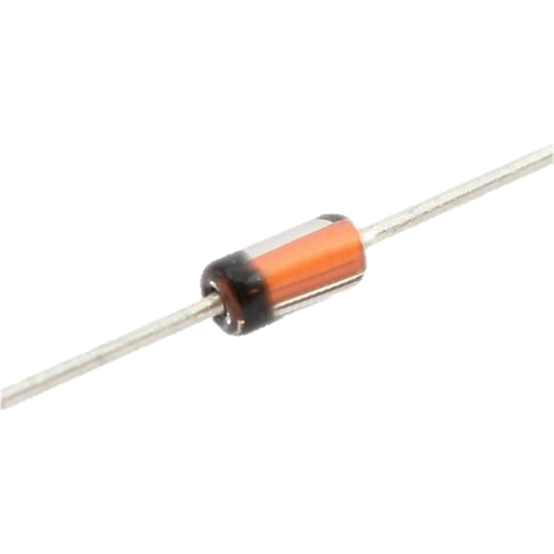
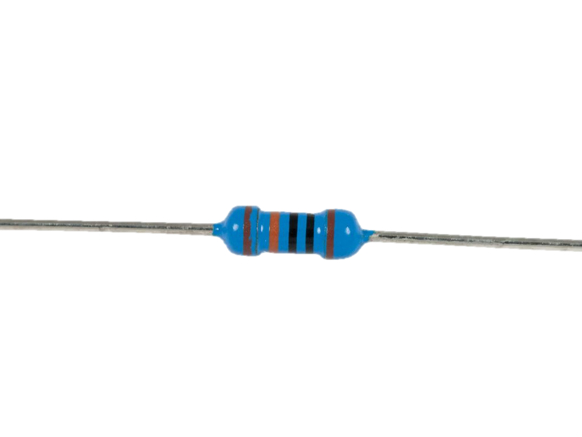
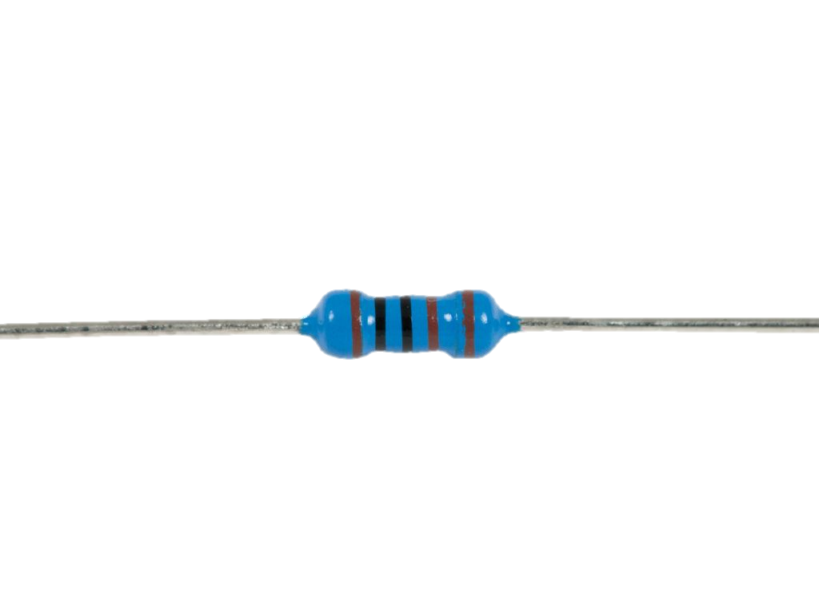
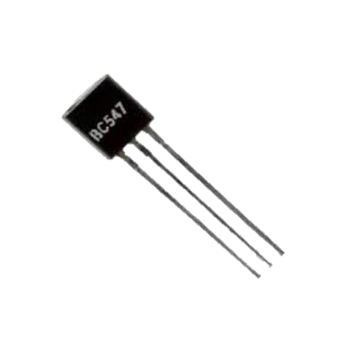
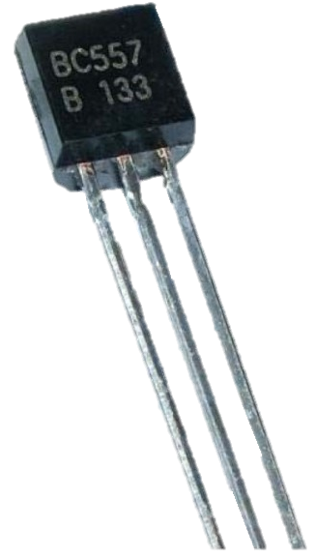
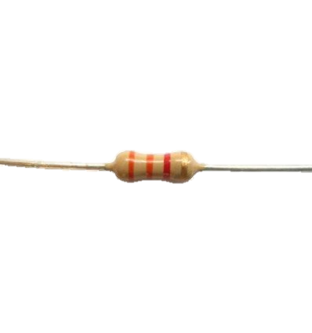
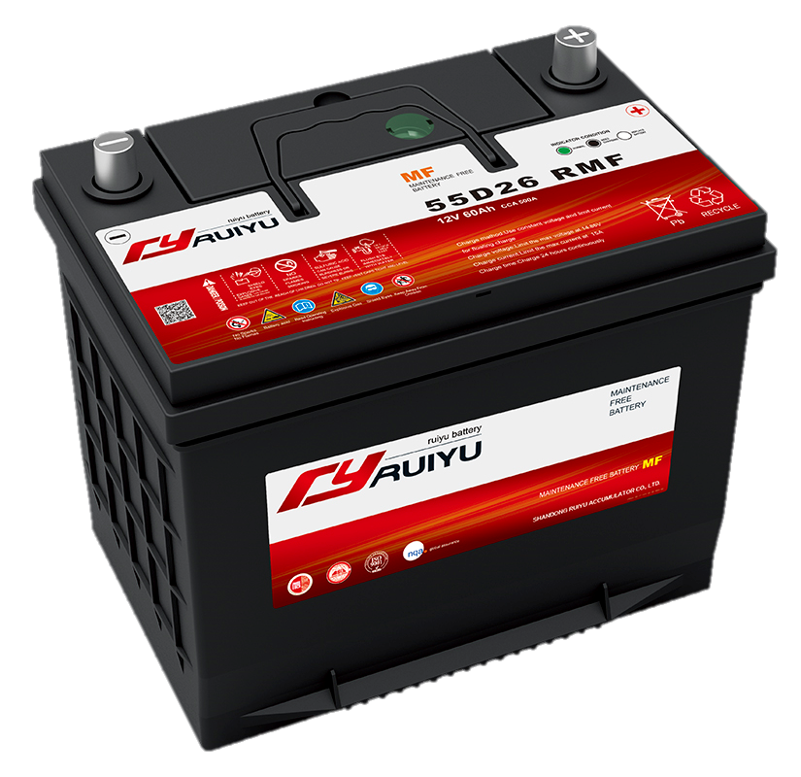
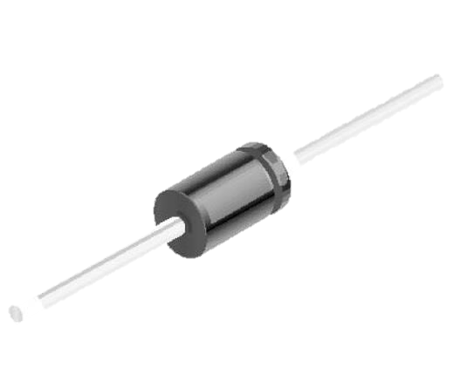
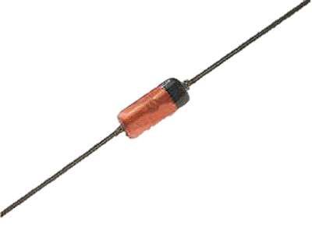
Správna voľba a výber súčiastok
R1 = 1K
R2 = 100K
R3 = 1K
R4 = 3,3K
R5 = 3,3K
R6 = 1K
R7 = 3,3K
R8 = 3,3K
Q1 = BC547
Q2 = BC547
Q3 = BC557
D1 = Červená Led
D2 = Oranžová Led
D3 = 1N4148
D4 = 1N4148
D5 = 1N4148
D6 = BZX79C10
D7 = Zelená Led
D8 = 1N4148
D9 = 1N4148
D10 = BZX79C12

Slide 9
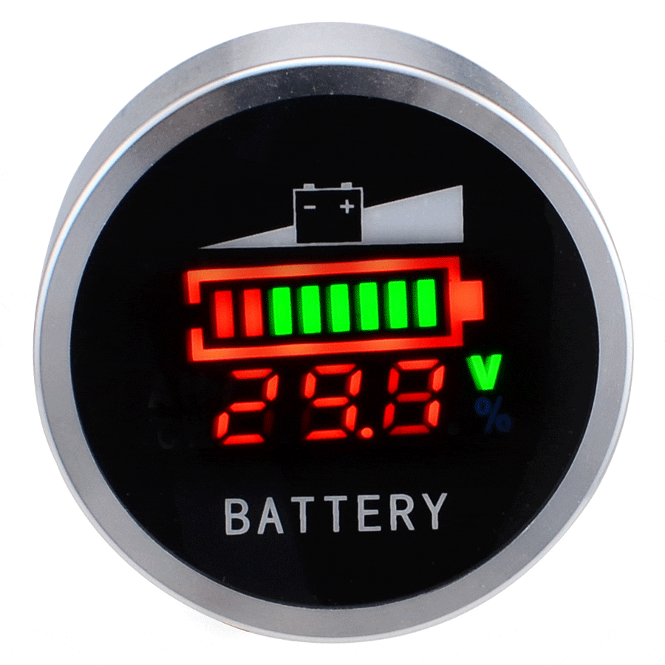
Ďakujem za pozornosť

